Slide 1
Taktika orientačného behu, Bežecká technika
Jakub Dekrét

Slide 2
Obsah
Pomenovanie cieľa
Čo sa dá, AUTOMATIZUJ!
Základné taktiky OB
Psychovýkonnosť
Bežecká technika v teórii aj praxi
Záver

Slide 3
Pomenovanie cieľa
Taktika OB = ako sa dostať na kontrolu s minimálnym rizikom chybovosti
Bežecká technika = ako sa dostať na kontrolu najrýchlejšie s čo najmenším úsilím

Slide 4
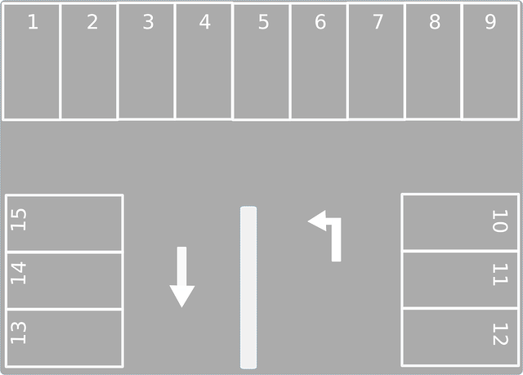
Čo sa dá, AUTOMATIZUJ!
VS

Slide 5
1.Čo je kontrola

Slide 6
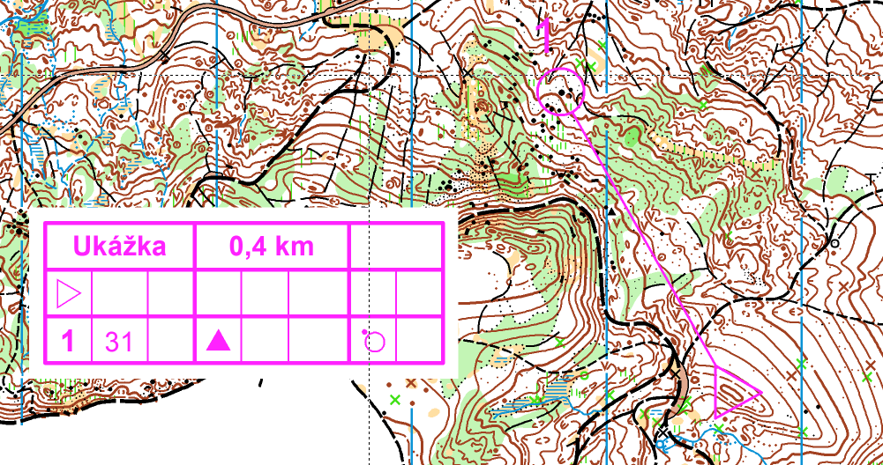
2.Kde je kontrola

Slide 7
3.Odrazový bod

Slide 8
4.Ako sa dostanem na odrazový bod

Slide 10
5.Stop bod

Slide 11
Základné taktiky OB
Voľba postupu (príloha Word)
Smerový beh = „Hlava hore!“
Traverz alebo „pozičná hra“

Slide 13
Psychovýkonnosť
Analýza + ponaučenie + riešenie =
POZITÍVNE MYSLENIE
(Prílohy: EYOC, analýza+ciele, cviky športový psychológ)

Slide 14
Teória bežeckej techniky
Držanie tela
Pohyb rúk
Kadencia
Ťažisko
Dýchanie

Slide 15
Zdroj: https://a-static.projektn.sk/2021/01/kiplimo_2048.png

Slide 16
Ukážka v praxi
Bystrické mosty 2018 (video)

Slide 17
Ako trénovať bežeckú techniku
Beh so švihadlom
Bežecká abeceda (vpred, vzad, so švihadlom)
Špeciálne bežecké cvičenia
Rovinky, výbehy, silová príprava
Strečing, balančné a dychové cvičenia

Slide 18
Záver
Automatizácia šetrí energiu a čas!
Zdravé sebavedomie znižuje čas strávený v lese!
S analýzou chýb prichádza pozitívne myslenie!
Bežecká technika nie je o „roboticky“ nacvičenom pohybe, ale o využití fyziky v praxi!

